Slide 1
Το κοινωνικό συμβόλαιο

Slide 2
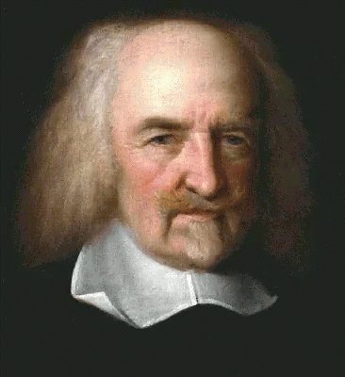
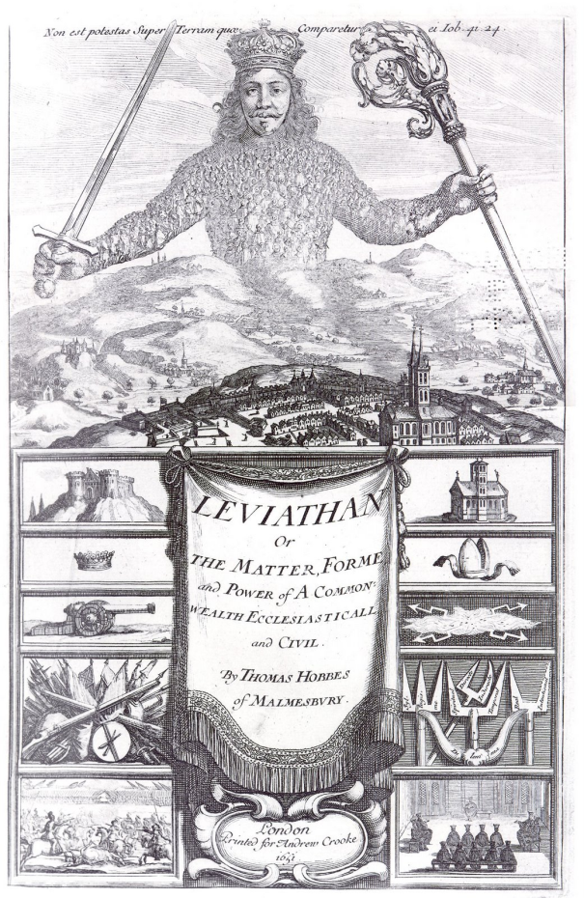
Η ιδέα του Κοινωνικού Συμβολαίου
Thomas Hobbes

Slide 3
Το επιχείρημα του Χομπς
Ας υποθέσουμε ότι:
Δεν υπάρχει θεός να μας προστάξει και να μας ανταμείψει για τις ηθικές πράξεις
Δεν υπάρχουν φυσικοί σκοποί ενσωματωμένοι στην φύση των πραγμάτων
Οι άνθρωποι είναι εκ φύσεως εγωιστές και επιδιώκουν το συμφέρον τους
Από προέρχεται η ηθική;

Slide 4
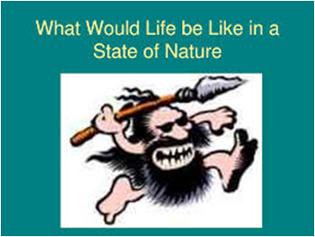
Το επιχείρημα του Χομπς
Η ηθική πρέπει να νοηθεί ως επίλυση ενός πρακτικού ζητήματος.
Φανταστείτε να ζούμε σε ένα κόσμο απόλυτης ελευθερίας. Τι θα συνέβαινε σε ένα τέτοιο κόσμο;

Slide 5
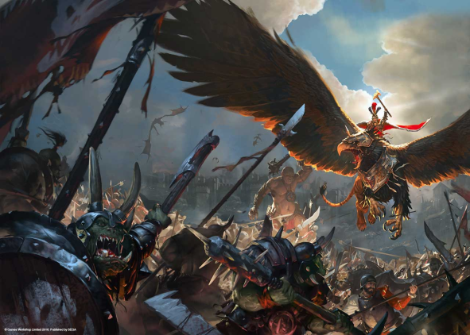
Το επιχείρημα του Χομπς
Όλοι οι άνθρωποι έχουν τις ίδιες ανάγκες
Τα αγαθά είναι σπάνια
Όλοι οι άνθρωποι έχουν την ίδια ισχύ
Ο αλτρουισμός είναι περιορισμένος
Οδηγούν τον κόσμο της απόλυτης ελευθερίας σε ένα εφιάλτη (όλοι εναντίον όλων).

Slide 6
Το επιχείρημα του Χομπς
Επιπλέον
Το κύριο χαρακτηριστικό της ανθρώπινης φύσης είναι ο εγωισμός.
Ο άνθρωπος διακατέχεται από μια ορμή αυτοσυντήρησης που είναι προσανατολισμένη στη διατήρηση και την προαγωγή της ατομικής του ύπαρξης.

Slide 7
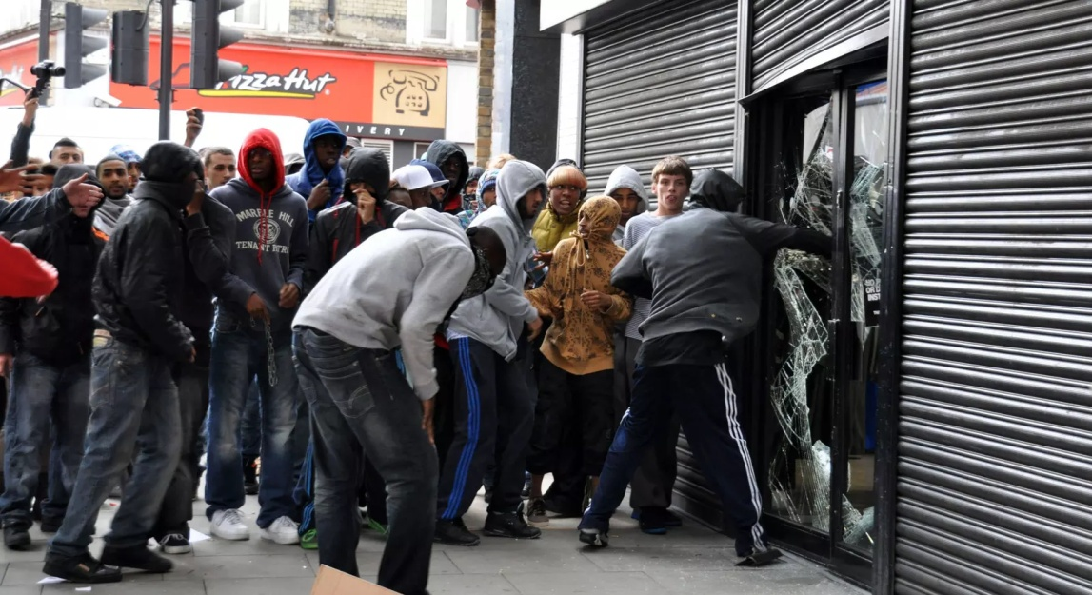
Το επιχείρημα του Χομπς
Όλα αυτά δεν είναι εικασίες για τον Χομπς. Μας καλεί να αναλογιστούμε το τι συμβαίνει σε περιόδους κατάρρευσης των κυβερνήσεων.

Slide 8
Η θεωρία του Κοινωνικού Συμβολαίου
Για να μπορέσουν λοιπόν οι άνθρωποι να ζήσουν πρέπει να συμφωνήσουν σε κάποιους κανόνες που θα διέπουν τις μεταξύ τους σχέσεις.
Αυτή η συμφωνία ονομάζεται «κοινωνικό συμβόλαιο»

Slide 9
Η θεωρία του Κοινωνικού Συμβολαίου
Εντός του «κοινωνικού συμβολαίου» λειτουργούν όχι μόνο νόμοι και διατάξεις αλλά και κοινωνικά αποδεκτά συνήθειες.
Μέσα από το κοινωνικό συμβόλαιο έχουμε μια μετάβαση από την φυσική κατάσταση στην πολιτική.

Slide 10
Η θεωρία του Κοινωνικού Συμβολαίου
Η συλλογιστική του Χόμπς δεν είναι η μοναδική για να φθάσει κάποιος στην θεωρία του κοινωνικού συμβολαίου.
Ένας άλλος τρόπος είναι αυτός που εισηγήθηκαν το 1950 οι Merrill Flood και Melvin Dresher και ονομάσθηκε το δίλλημα του φυλακισμένου.

Slide 11
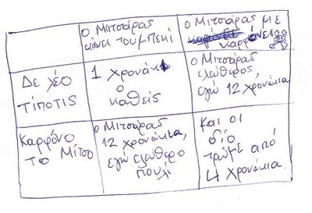
Το δίλλημα του φυλακισμένου

Slide 12
Η θεωρία του Κοινωνικού Συμβολαίου
Για να ξεφύγουμε από το δίλλημα πρέπει να σεβαστούμε μια συμφωνία με τον άλλο παρότι δεν διασφαλίζει το μέγιστο όφελος για μας.

Slide 13
Τα θετικά της θεωρίας
Ηθικοί κανόνες είναι όσοι διευκολύνουν τον κοινωνικό βίο. Στην βάση αυτή δικαιολογούνται κανόνες όπως αυτός της απαγόρευσης της κλοπής. Θα μπορούσε όμως να δικαιολογηθεί με βάση αυτή τη θεωρία ένας νόμος που απαγόρευε την σεξουαλική ελευθεριότητα;

Slide 14
Τα θετικά της θεωρίας
Δικαιολογείται ορθολογικά η τήρηση των κανόνων. Συμφωνούμε να τηρούμε τους νόμους γιατί ωφελούμαστε ζώντας σε έναν κόσμο που είναι αποδεκτοί οι κανόνες. Παρόλα αυτά τηρούμε και τους νόμους γιατί δεν θέλουμε να μας πιάσουν παραβάτες και είναι λογικό να μην θέλουμε να πιαστούμε. Τι γίνεται όμως όταν γνωρίζουμε ότι μπορούμε να μην τηρήσουμε έναν νόμο και να μην πιαστούμε. Τι είναι ορθολογικό να κάνουμε;

Slide 15
Τα θετικά της θεωρίας
Υπό συγκεκριμένες περιστάσεις δικαιολογείται η παράβαση των κανόνων. Για παράδειγμα όταν οι άλλοι δεν τηρούν τους κανόνες. Έτσι δικαιολογείται και η τιμωρία των παραβατών του νόμου.

Slide 16
Τα θετικά της θεωρίας
Η ηθική είναι αμερόληπτη. Αμεροληψία σημαίνει να μην δίνουμε μεγαλύτερο βάρος στο προσωπικό μας συμφέρον. Τι συμβαίνει όμως σε μια υποθετική περίπτωση όπου πρέπει να επιλέξετε αν θα πεθάνετε εσείς ή άλλοι πέντε άνθρωποι;

Slide 17
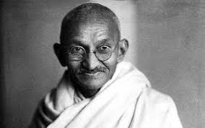
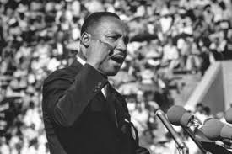
Το πρόβλημα της πολιτικής ανυπακοής

Slide 18
Το πρόβλημα της πολιτικής ανυπακοής
Γιατί έχουμε υποχρέωση να υπακούμε στους νόμους; Γιατί αποκομίζουμε κάποια οφέλη από την κοινωνική ζωή και συνεπώς καταβάλλουμε ένα αντάλλαγμα. Η πολιτική ανυπακοή δικαιολογείται όταν ενώ καταβάλλουμε το αντάλλαγμα δεν έχουμε τα οφέλη.

Slide 19
Τα προβλήματα της θεωρίας
Ιστορικός μύθος η κατάσταση που περιγράφει ο Χομπς
Κανένας άνθρωπος δεν έχει συμφωνήσει με όσα ο Χομπς λέει ότι έχει συμφωνήσει (το πρόβλημα του να ακολουθούμε τους κανόνες ενός παιχνιδιού). Τι γίνεται αλήθεια με κάποιο που δεν συμφωνεί με τους κανόνες της κοινωνίας και θέλει να μην συμμετάσχει;

Slide 20
Τα προβλήματα της θεωρίας
Μερικοί άνθρωποι δεν μπορούν να μας ωφελήσουν ή να μας βλάψουν ή να συμμετάσχουν στο κοινωνικό συμβόλαιο. Μπορούμε να αγνοήσουμε τα συμφέροντά τους. Το ζήτημα της ωφέλειας και όχι της συμφωνίας (το ζήτημα της εγκαταλελειμμένης γάτας)

